Slide 1

Arthur Terrien, Julien Brouillard, Arnaud Soria, Juliette Bluem
3A, 2i : projet d'entreprenariat

Slide 2
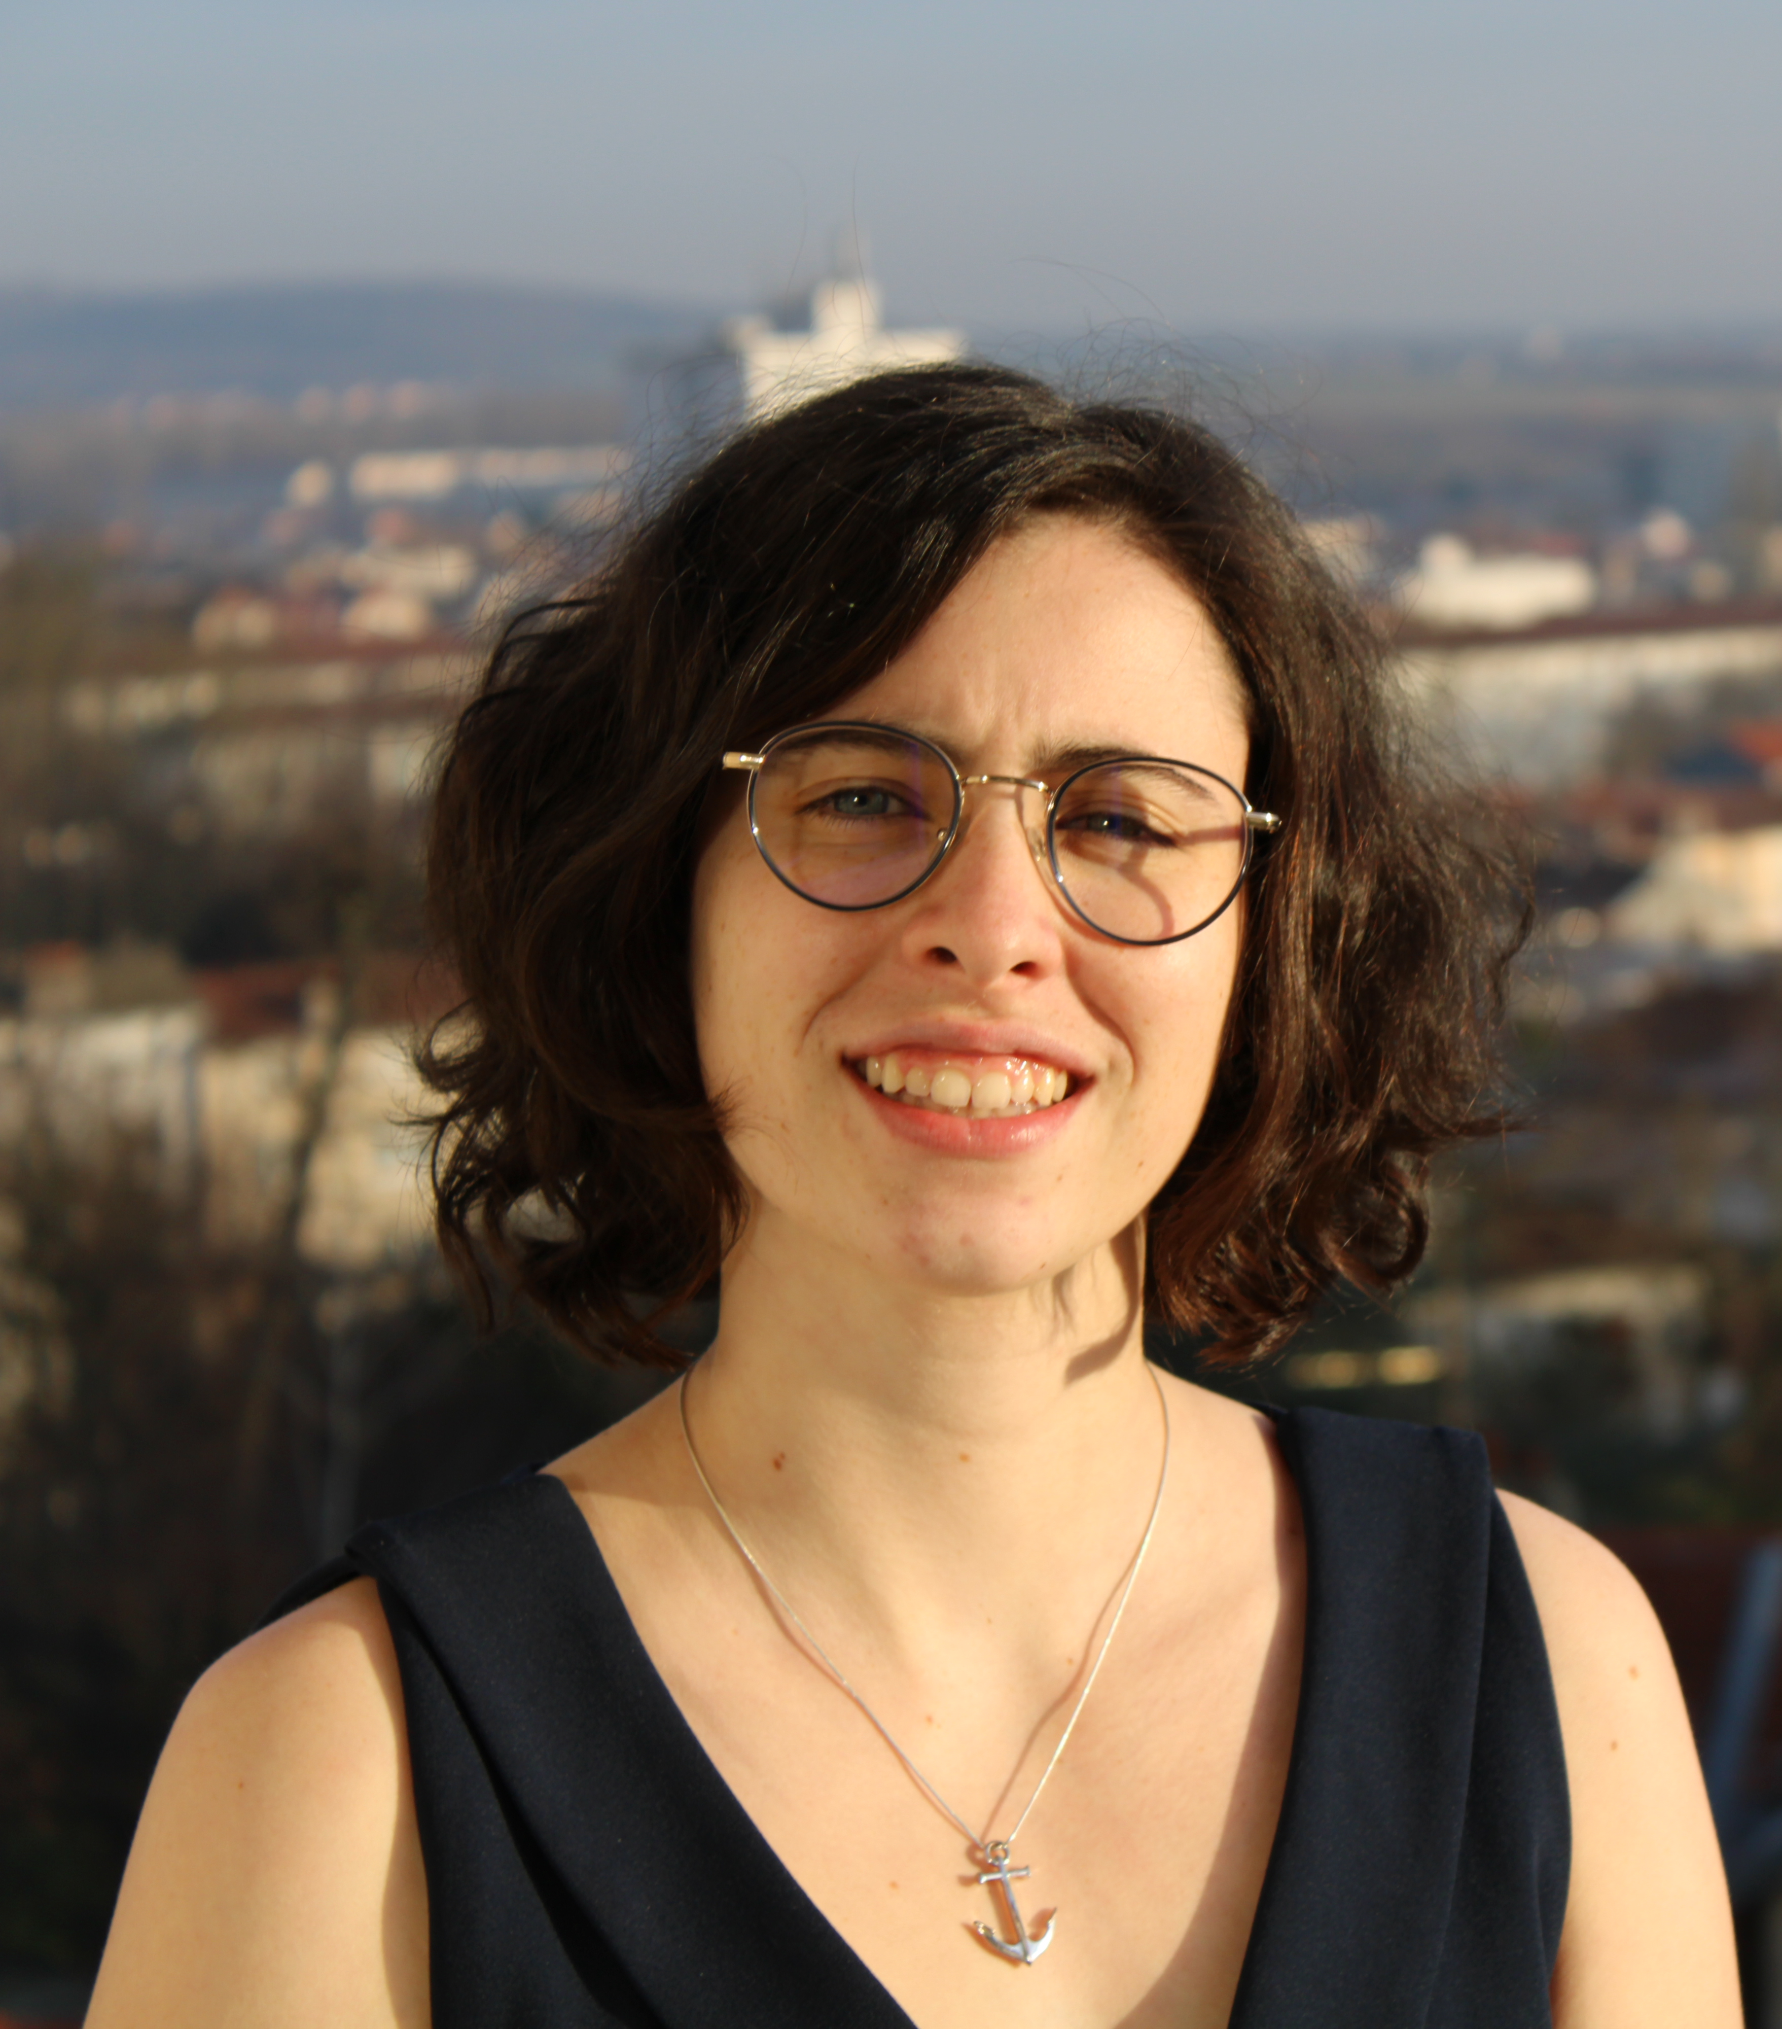
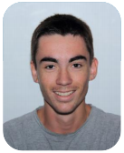
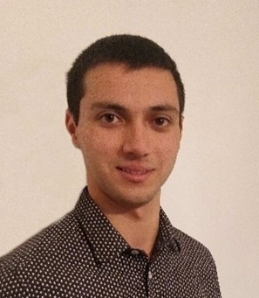
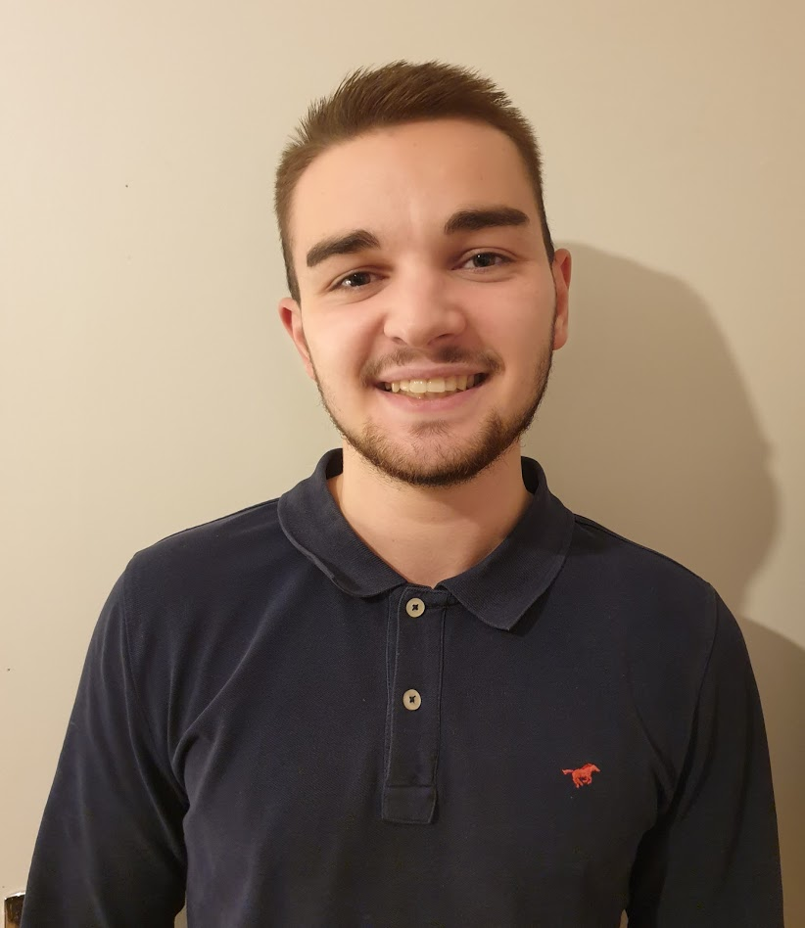

QUI SOMMES-NOUS ?
JULIETTE
ORGANISATRICE
JULIEN
EXPERT HARDWARE
ARNAUD
EXPERT SOFTWARE
ARTHUR
COORDINATEUR

Slide 3

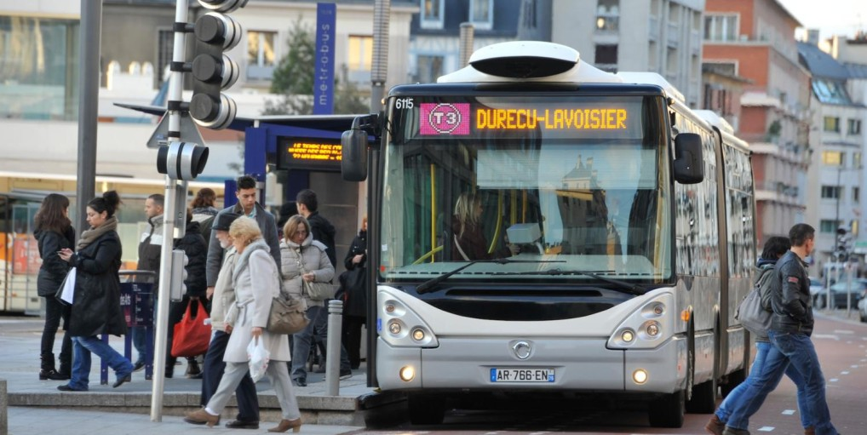
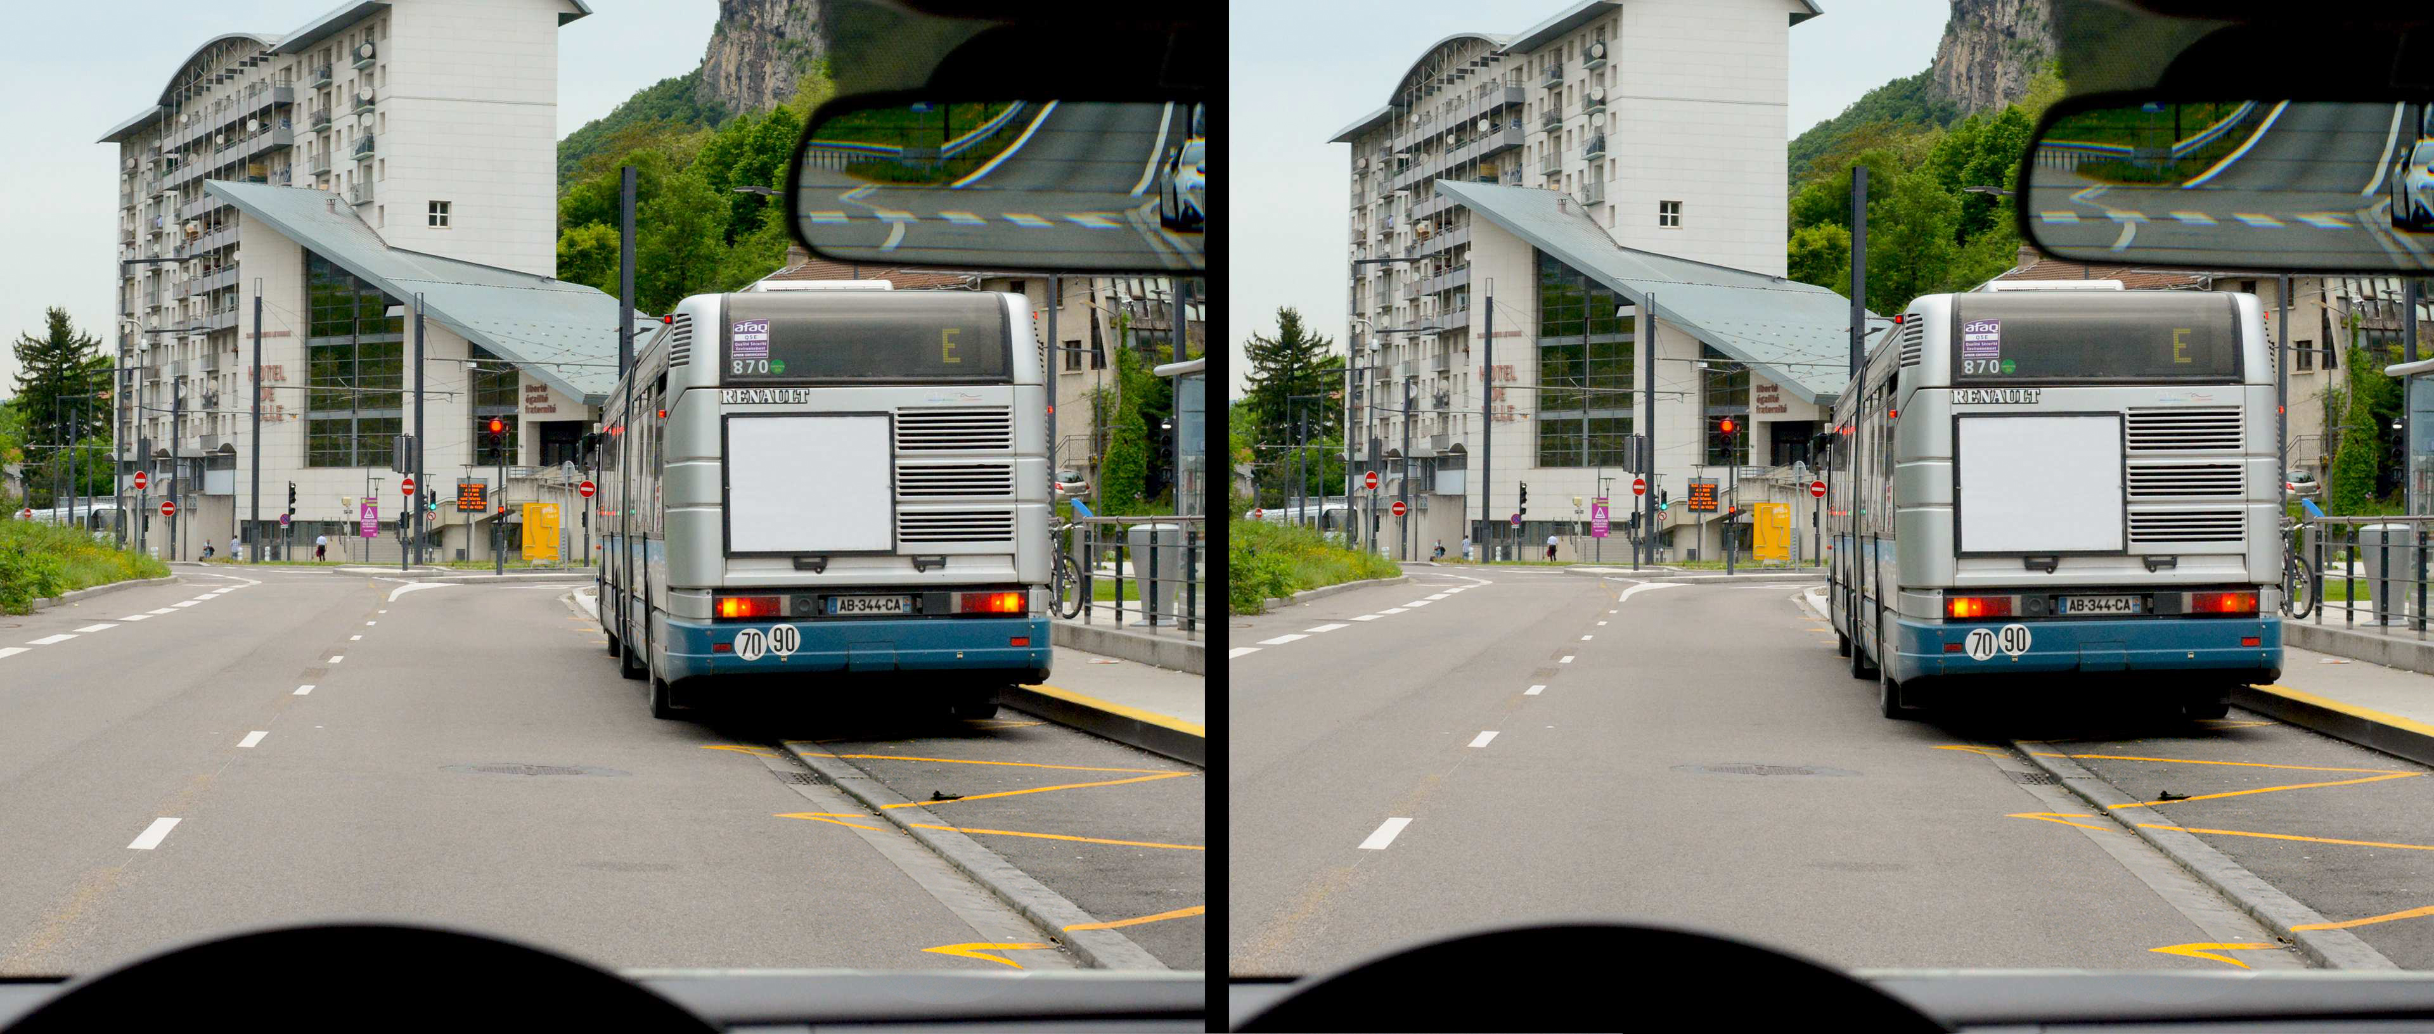
EXAMEN
SITUATION 1
SITUATION 2
QUESTION 1 : Y'a-t-il une différence entre la situation 1 et la situation 2 ?
A : NON B : OUI
QUESTION 2 : Dans cette situation...​
​
A : Je dépasse le bus
B : Je reste derrière le bus et j'attends qu'il redémarre​
​C : Je percute le bus à l'arrière

Slide 4


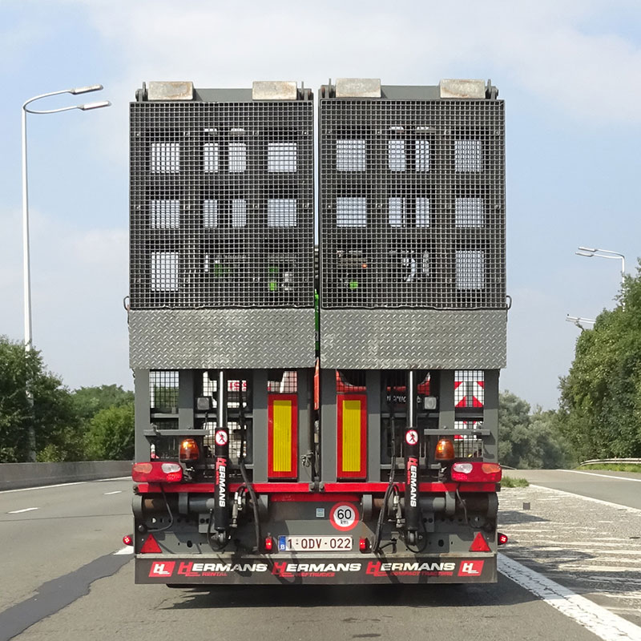



NOTRE IDEE ?
" VOYONS + "
ET / OU
ET / OU

Slide 5


Démarches accomplies et à accomplir
Fait :
Etudes de faisabilité
Plusieurs solutions techniques trouvées
Modèle économique trouvé
A faire :
Réaliser un/des prototype(s) pour tester la solution et la calibrer
Réaliser le produit final, commercialisable
Se faire connaître

Slide 6
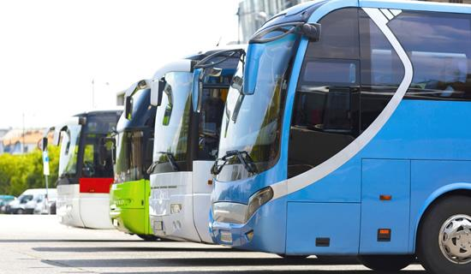

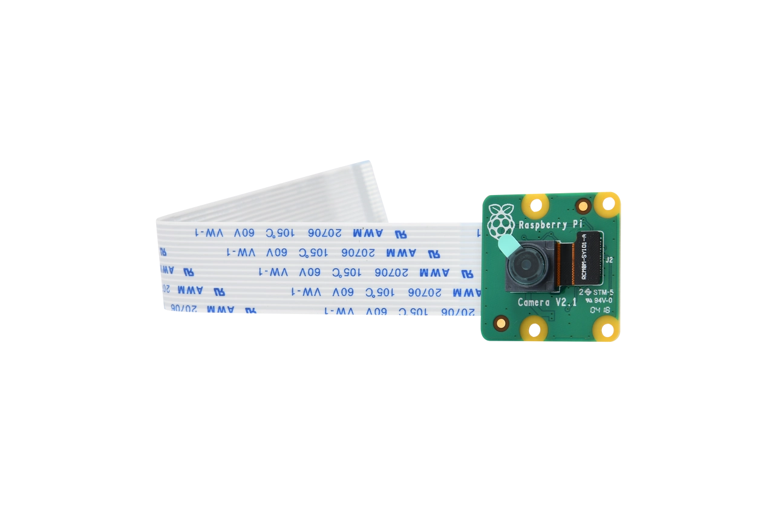
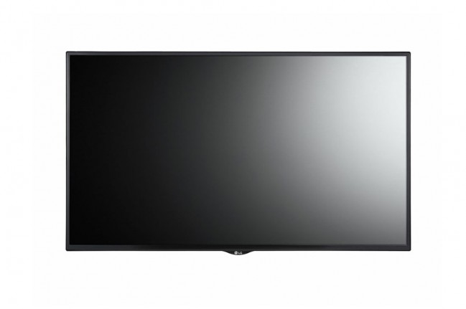
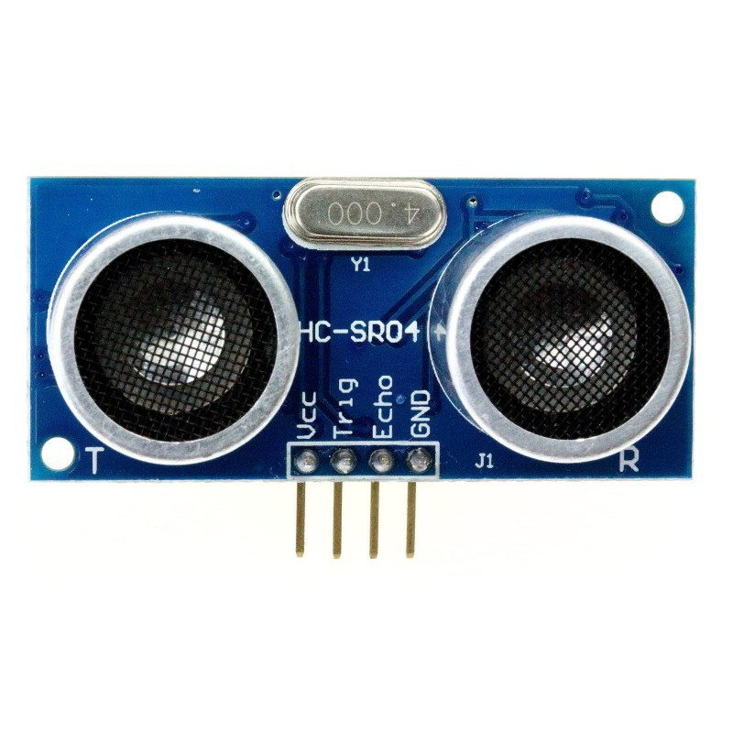
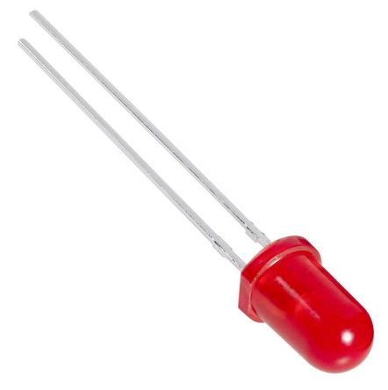
Modèle économique
Clients
Offre initiale : Kit caméra + écran
Offre secondaire : Kit capteurs + diodes
Coûts
Matériel
Communication
Fabrication et développement logiciel

Slide 7


Marché
Définition :
Utilisateurs : Usagers de la route
Bénéficiaires : Entités situés à l'avant du véhicule lourd
Tendances :
Marché inexistant

Slide 8





Rencontre du marché
Les associations
Les particuliers
Entreprises de transport
Les constructeurs
Journées de démonstration

Slide 9
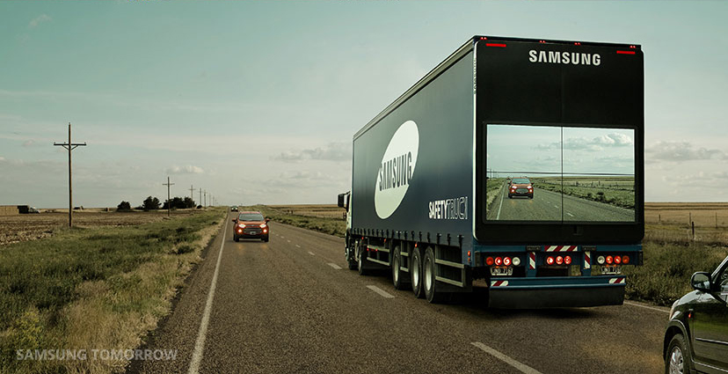
Se démarquer de la concurrence
Pas de concurrence directe
Système unique sur le marché

Slide 10


Notre stratégie
Associations, entreprises et particuliers
Support installation et maintenance

Slide 11
Faisabilité financière
Notre projet est viable financièrement

Slide 12


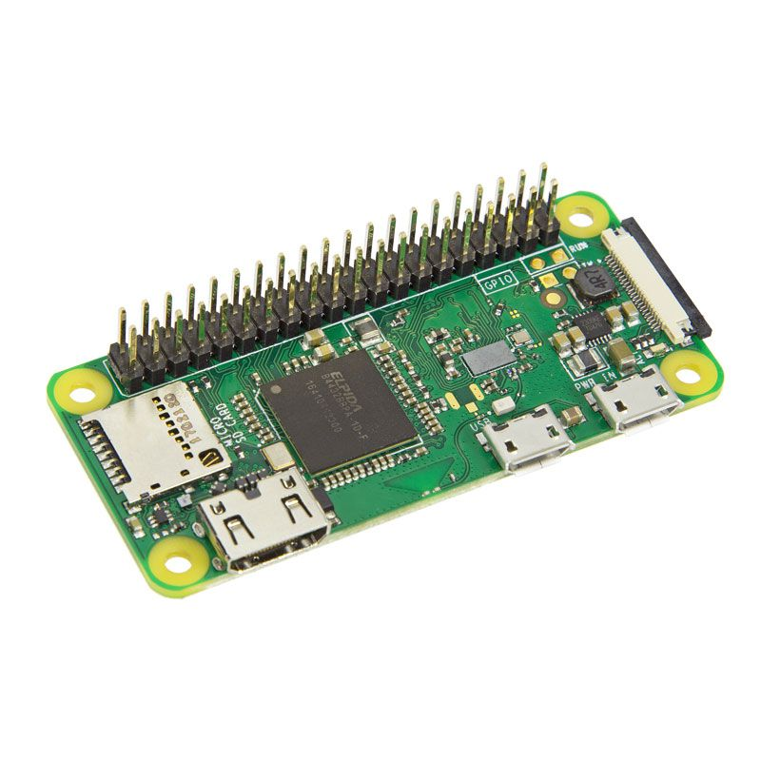
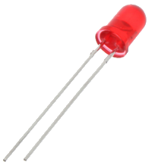
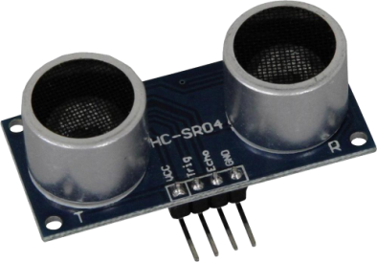
Nos dépenses
Composants électroniques
Publicité
Taxes (CET / TVA / IR)
Notes:
Pub : influenceurs -> particuliers
CET : Contribution économique territoriale
TVA : Taxe sur la valeur ajoutée
IR : Impots sur le revenu

Slide 13
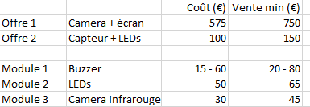
Nos revenus
Deux offres de lancement
Des modules optionnels
Garantie / SAV

Slide 14
Bilan Financier
1 offre cout faible
Des offres adaptables
Proposition de garantie
Notes:
-> Marge possible
-> Durabilité au cours du temps

Slide 15
Notre vision
Nous anticipons

Slide 16
Court, moyen et long terme
Conquête marché Belge et Luxembourgeois
Développement financier
2025 2035
2060 2080
Être sur le marché
Faire des bénéfices
70% Bus du Grand Est
50% Bus français
30% Véhicules lourds français
Notes:
2025 – 2035 : Premiers clients
2035 – 2060 : Expansion entreprise

Slide 17
Nos attentes
Nous ne sommes pas là par hasard

Slide 18
Recherche de financements/partenariats
Se faire connaître
Avoir les fonds nécessaires au lancement du projet

Slide 19
Votre intérêt ?
Une implication directe dans la sécurité de tous !

Slide 20
Merci !

